Slide 1

CHI SONO
Sofia Bianchi — Classe 5B SSAS
"Ho scelto questo indirizzo perché credo nel valore dell'aiutare gli altri."
Maturità 2026
Servizi Sanità e Assistenza Sociale

Slide 2


IL MIO
PERCORSO SCOLASTICO
5 anni all'ISISS – Indirizzo Servizi per la Sanità e l'Assistenza Sociale.
Un percorso che mi ha formato come persona e come futura professionista del settore socio-sanitario.
Acquisite
Competenze Chiave
Discipline di indirizzo
Crescita Personale
Assistenza alla persona
Comunicazione efficace
Organizzazione e pianificazione
Lavoro in équipe socio-sanitaria
Psicologia: comprensione dell'altro
Igiene e Cultura Medica: prevenzione
Diritto: tutela dei diritti della persona
Metodologia Operativa: cura pratica
Progetti di classe su inclusione sociale
Laboratori di simulazione assistenziale
Attività di gruppo e peer education
Consapevolezza del ruolo professionale
Maturità 2026
Sofia Bianchi – Classe 5B SSAS

Slide 3

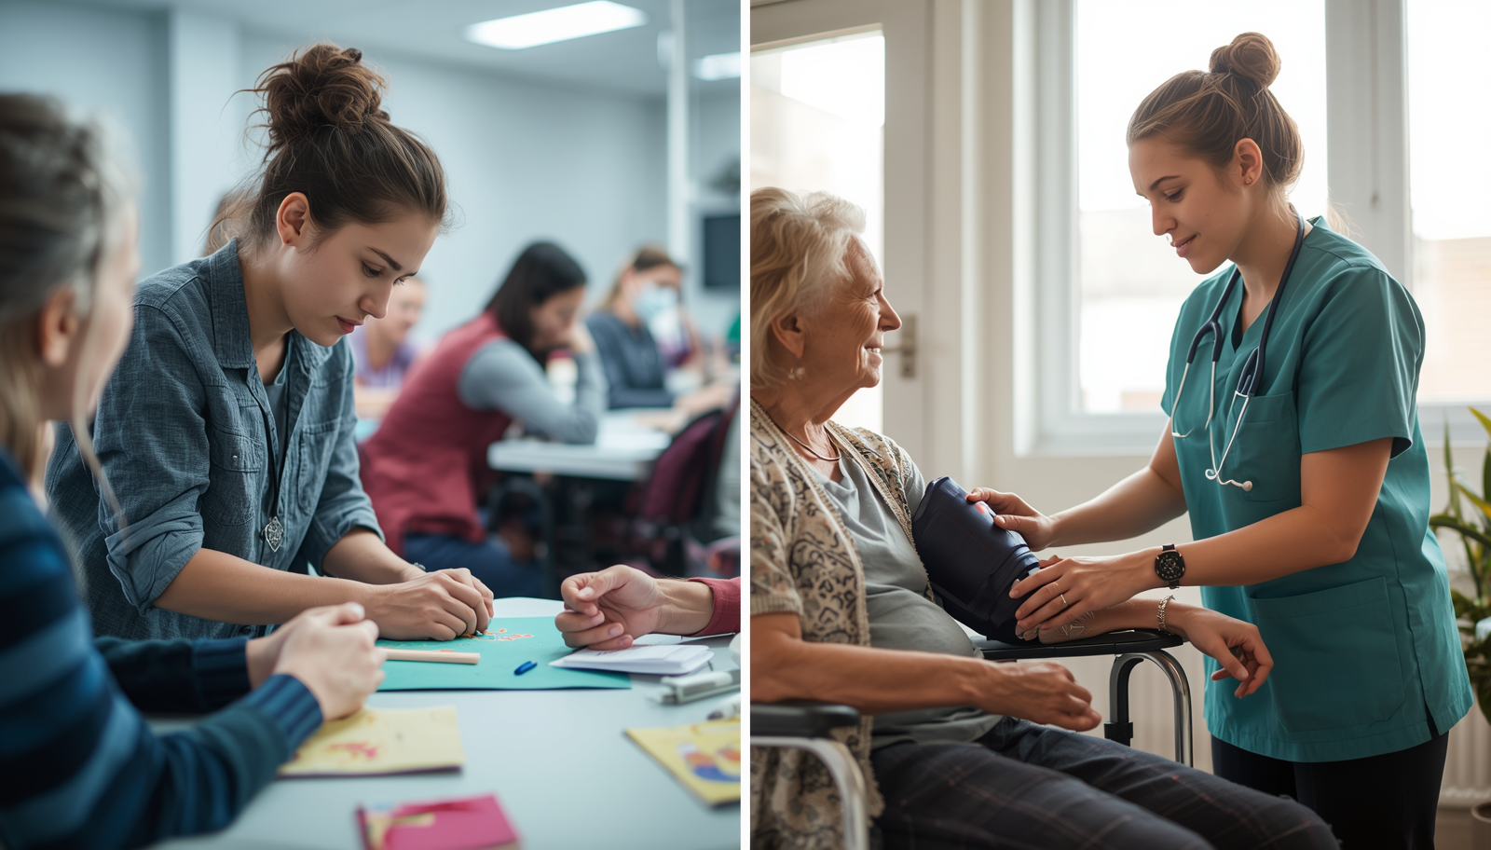
LE MIE ESPERIENZE DI STAGE
RSA "Villa Serena" - 3° anno
Centro Diurno Disabili - 4° anno
Assistenza Domiciliare - 5° anno
Supporto alle attività quotidiane degli anziani. Assistenza alla mobilità, compagnia e ascolto attivo. Prima esperienza di contatto diretto con la persona fragile.
Partecipazione a laboratori creativi e attività educative. Supporto agli operatori nella gestione dei gruppi. Sviluppo di empatia e pazienza nel lavoro con persone con disabilità.
Rilevazione parametri vitali, igiene personale e supporto alla mobilità. Lavoro in équipe con infermieri e assistenti sociali. Competenze acquisite: osservazione clinica e relazione di cura.
Maturità 2026
Sofia Bianchi – Classe 5B SSAS

Slide 4

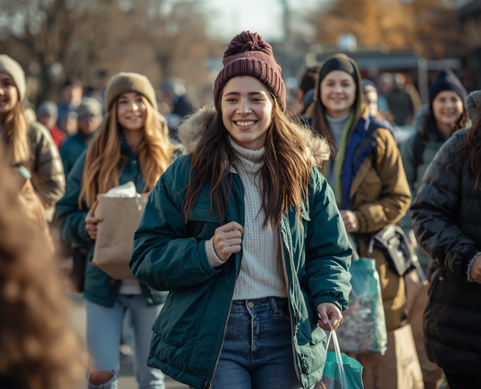
HO CAPITO CHE ANCHE UN PICCOLO GESTO PUÒ FARE LA DIFFERENZA NELLA VITA DI QUALCUNO.
Durante il quarto anno ho partecipato come volontaria al Banco Alimentare. Ho aiutato nella raccolta e distribuzione di generi di prima necessità a famiglie in difficoltà. Un'esperienza che mi ha insegnato l'ascolto, la responsabilità e il valore della comunità.
Sofia Bianchi, Classe 5B SSAS

Slide 5



LE COMPETENZE SVILUPPATE
COMPETENZE RELAZIONALI
EMPATIA, ASCOLTO ATTIVO, GESTIONE DELLE EMOZIONI
COMPETENZE ORGANIZZATIVE
Gestione del tempo durante lo stage in RSA.
Capacità di lavorare in équipe con operatori e infermieri. Pianificazione delle attività assistenziali quotidiane.
COMPETENZE PROFESSIONALI & DIGITALI
Tecniche assistenziali di base, rilevazione parametri vitali, igiene della persona.
Utilizzo di software gestionali socio-sanitari per la documentazione degli ospiti.

Slide 6
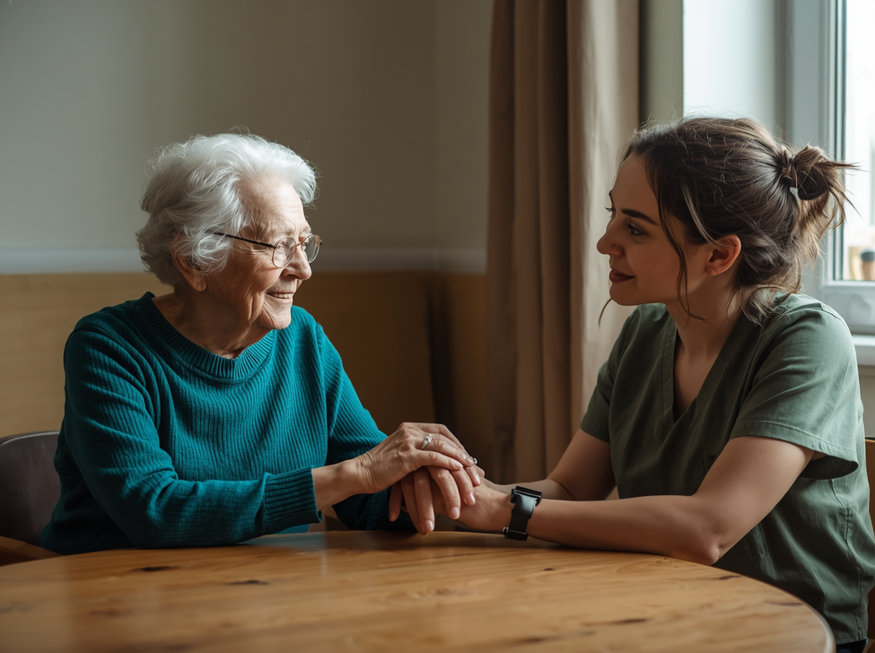

UN TEMA CHE MI HA INTERESSATO
TEMA SCELTO
LA MALATTIA DI ALZHEIMER E L'INVECCHIAMENTO
PERCHÉ MI HA COLPITO
Studiato in Psicologia e osservato durante lo stage in RSA, l'Alzheimer mi ha insegnato che anche nelle fasi avanzate della malattia ogni persona mantiene la propria dignità.
La relazione umana e la cura empatica restano fondamentali.

Slide 7


COLLEGAMENTI
CON L'ATTUALITÀ
Ciò che ho studiato non è teoria astratta: si collega direttamente alle sfide sociali di oggi. L'Italia affronta cambiamenti demografici profondi che rendono essenziale il ruolo delle figure assistenziali.
Invecchiamento della Popolazione
Bisogno di Figure Professionali
Sfida sociale
Esperienza Diretta
Stage RSA
Oltre il 23% della popolazione ha più di 65 anni. La domanda di assistenza domiciliare e residenziale è in costante crescita, richiedendo professionisti qualificati e empatici.
Il settore socio-sanitario è tra i più in crescita: mancano OSS, assistenti sociali e operatori. Il mio percorso mi prepara a rispondere concretamente a questo bisogno.
Durante lo stage ho visto famiglie in difficoltà: supporto concreto, assistenza domiciliare e prevenzione fanno la differenza nella qualità di vita degli anziani e dei loro cari.

Slide 8



EDUCAZIONE CIVICA
INCLUSIONE SOCIALE
RISPETTO DELLE DIVERSITÀ E INTEGRAZIONE NELLA COMUNITÀ
TUTELA DELLA SALUTE
Promozione di stili di vita sani e prevenzione delle malattie. Durante il percorso ho approfondito l'importanza della prevenzione come strumento di benessere collettivo e individuale.
CITTADINANZA ATTIVA & SOSTENIBILITÀ
Partecipazione civica e volontariato come forma di impegno sociale. Attenzione alla sostenibilità ambientale nelle strutture socio-sanitarie e rispetto delle risorse collettive.

Slide 9



IL MIO FUTURO
OBIETTIVI E ASPIRAZIONI
🎓 Iscrivermi al corso di laurea in Scienze dell'Educazione o Servizio Sociale
💼 Diventare educatrice professionale
🤝 Continuare il volontariato a breve termine
❤️ Trasformare la passione per l'aiuto in una professione
SOFIA BIANCHI

Slide 10

Grazie

